Slide 1
Distribuciones de Probabilidad Continua
Distribución de Probabilidad Uniforme
Distribución de Probabilidad Normal y Normal Estándar
Distribución de Probabilidad Exponencial

Slide 2
Distribuciones de Probabilidad Continua
Una variable aleatoria continua puede asumir cualquier valor en un intervalo en la línea de los números reales o colección de intervalos.
No es posible decir que la probabilidad que se tiene (o tiene) un valor particular.
En lugar de eso, hablaremos de la probabilidad de que una variable tenga un valor dentro de un intervalo dado.
La probabilidad de una variable aleatoria de tener un valor dentro un intervalo dado entre x₁ hasta x₂ es definido por el área bajo la curva de una función de densidad de probabilidad entre x₁ y x₂.

Slide 3
Distribución de Probabilidad Uniforme
Una variable aleatoria esta uniformemente distribuida cuando la probabilidad es proporcional al largo del intervalo.
La función de Densidad de Probabilidad Uniforme:
f(x) = 1/(b - a) para a ≤ x ≤ b
= 0 cualquier otro caso
donde: a = valor más pequeño que puede tomar la variable.
b = valor más grande que puede tomar la variable.

Slide 4
Distribución de Probabilidad Uniforme
Valor Esperado de x
E(x) = (a + b)/2
Varianza de x
Var(x) = (b - a)²/12
donde: a = valor más pequeño que puede tomar la variable.
b = valor más grande que puede tomar la variable.

Slide 5
Distribución de Probabilidad Uniforme
Calculando el Valor Esperado de x
Como x es una variable continua, E(x) será:

Slide 6

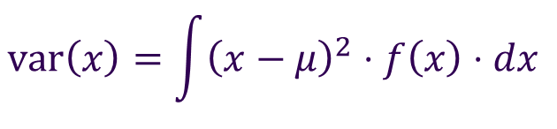
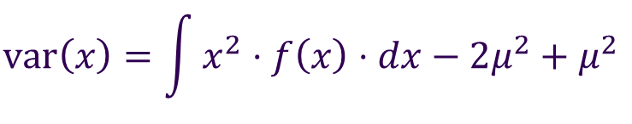


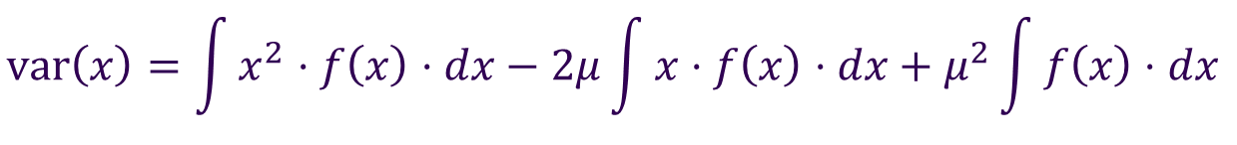

Distribución de Probabilidad Uniforme
Calculando la Varianza de x:
Para una función de densidad de probabilidad para una variable aleatoria continua cualquiera:
$$\text{var}\left(x\right)=\int{{\left(x−μ\right)}^{2}⋅f\left(x\right)⋅dx}$$
$$\text{var}\left(x\right)=\int{x^{2}⋅f\left(x\right)⋅dx}−2μ\int{x⋅f\left(x\right)⋅dx}+μ^{2}\int{f\left(x\right)⋅dx}$$
$$μ$$
$$1$$
$$\text{var}\left(x\right)=\int{x^{2}⋅f\left(x\right)⋅dx}−2μ^{2}+μ^{2}$$
$$\text{var}\left(x\right)=E\left(x^{2}\right)−μ^{2}$$
$$\text{var}\left(x\right)=E\left(x^{2}\right)−{\left[E\left(x\right)\right]}^{2}$$

Slide 7
Distribución de Probabilidad Uniforme
Calculando la Varianza de x:
Sabemos que por definición la varianza es:
Como ya conocemos el valor esperado de x, nos basta encontrar E(x²) para poder encontrar la varianza, así…

Slide 8
Distribución de Probabilidad Uniforme
Calculando la Varianza de x:
Cálculo de E(x²):

Slide 9
Distribución de Probabilidad Uniforme
Calculando la Varianza de x:
Por lo tanto la varianza de x es:

Slide 10
Ejemplo: Slater's Buffet
Distribución de Probabilidad Uniforme:
A los clientes de “Slater’s” se les cobra según la cantidad de ensalada que se sirven.
Un muestreo sugiere que la cantidad de ensalada que se sirve la gente se distribuye uniformemente entre 5 y 15 onzas. (aprox. Entre 142 y 425 gramos).
La función de densidad de probabilidad es:
f(x) = 1/10 para 5 ≤ x ≤ 15
= 0 cualquier otro caso
donde:
x = peso de la ensalada servida

Slide 11
Ejemplo: Slater's Buffet
Distribución de Probabilidad Uniforme:
¿Cuál es la probabilidad de que un cliente se sirva entre 12 y 15 onzas de ensalada?
f(x)
Pr(12 ≤ x ≤ 15) = (1/10) ∙ 3 = 0,3
1/10
x
5
10
12
15
Peso de Ensalada (oz.)

Slide 12
Ejemplo: Slater's Buffet
Valor Esperado de x
E(x) = (a + b)/2
= (5 + 15)/2
= 10
Varianza de x
Var(x) = (b - a)²/12
= (15 – 5)²/12
= 8,33

Slide 13
Distribución de Probabilidad Normal
Gráfico de la función de densidad de probabilidad Normal:
f(x)
x
μ

Slide 14
Distribución de Probabilidad Normal
Características de una Distribución de Probabilidad Normal:
La forma de la curva normal es comúnmente llamada forma de campana.
Dos parámetros, μ (media) and σ (desviación estándar), determinan la posición y forma de la distribución.
El punto más alto en la curva ocurre en la media, el cual también corresponde a la mediana y moda.
La media puede ser cualquier valor numérico: positivo, negativo o cero.

Slide 15
Distribución de Probabilidad Normal
Características de una Distribución de Probabilidad Normal:
La curva normal es simétrica.
La desviación estándar determina el ancho de la curva: mientras más grande el valor, la curva será más ancha y plana.
El área total bajo la curva es 1 (0,5 a la izquierda de la media y 0,5 a la derecha).
Las probabilidades para una variable aleatoria normal esta dada por el área bajo la curva.

Slide 16
Distribución de Probabilidad Normal
Porcentaje de valores en los intervalos más comúnmente usados:
68,26% de los valores de una variable aleatoria normal están dentro de +/- 1 desviación estándar de su media.
95,44% de los valores de una variable aleatoria normal están dentro de +/- 2 desviación estándar de su media.
99,72% de los valores de una variable aleatoria normal están dentro de +/- 3 desviación estándar de su media.

Slide 17
Distribución de Probabilidad Normal
Función de Densidad de Probabilidad Normal
donde:
μ = media
σ = desviación estándar
π = 3,14159…
e = 2,71828…

Slide 18
Distribución de Probabilidad Normal Estándar
Una variable aleatoria que tiene una distribución normal con media de cero y desviación estándar igual a 1 tiene una distribución probabilidad normal estándar.
La letra z es típicamente utilizada para designar a esta variable aleatoria normal estándar.
Para poder convertir una variable normal a una variable normal estándar:
Podemos interpretar a z como la medida del número de desviaciones estándar que x esta alejado de μ.

Slide 19
Ejemplo: “Pep Zone”
Distribución de Probabilidad Normal Estándar:
“Pep Zone” vende toda clase de accesorios para automóviles, incluyendo un popular “aceite de motor”. Cuando el stock de este producto cae a 20 galones, una orden de reposición es realizada.
El gerente, esta preocupado de que las ventas puedan perderse debido a quedarse sin stock mientras se espera la orden. Se ha determinado que la demanda durante el tiempo de espera se distribuye normal con una media de 15 galones y desviación estándar de 6 galones.
Al gerente le gustaría saber la probabilidad de que se demanda más del stock, es decir: Pr(x > 20).

Slide 20
Ejemplo: “Pep Zone”
Distribución de Probabilidad Normal Estándar
Calculando el valor z correspondiente al valor x buscado, tenemos:
z = (x - μ)/σ
= (20 - 15)/6 = 0,83
Pr(z ≥ 0,83)
= 1 – Pr(z ≤ 0,83)
Pr(z ≤ 0,83)
… que en este caso
corresponde a
Pr(x ≥ 20), que es
lo que buscamos.
…o lo que en este caso
también corresponde
a Pr(x ≤ 20)
z
0
0,83

Slide 21
Ejemplo: “Pep Zone”
Distribución de Probabilidad Normal Estándar
Para encontrar el valor de Pr(z ≤ 0,83) o de Pr(z ≥ 0,83), utilizamos la tabla de una normal estándar…

Slide 22
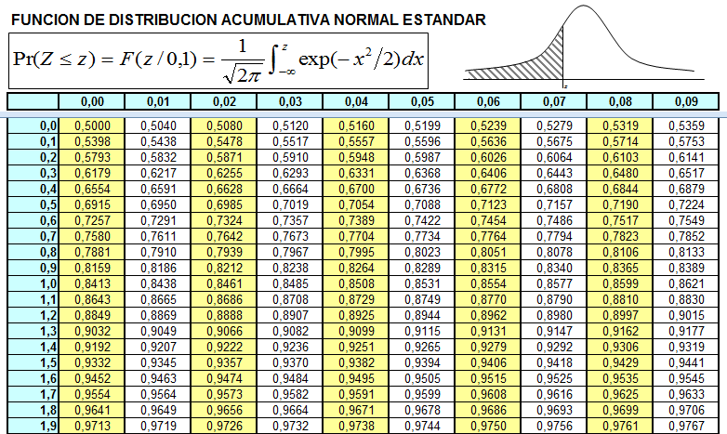
Ejemplo: “Pep Zone”
Usando la tabla de prob. de la Normal Estándar

Slide 23
Ejemplo: “Pep Zone”
Distribución de Probabilidad Normal Estándar
Por lo tanto…
la probabilidad de que x sea menor a 20 corresponde a:
Pr(x ≥ 20) = Pr(z ≥ 0,83) = 0,2033
Pr(z ≥ 0,83)
= 0,2033
Pr(z ≤ 0,83)
= 0,7967
z
0
0,83

Slide 24
Ejemplo: “Pep Zone”
Distribución de Probabilidad Normal Estándar
Si el gerente quiere que la probabilidad de quedarse sin stock sea menor a 0,05 (5%), ¿cuál debe ser el punto en que debe hacer los pedidos?
Donde z_{0,05} representa el valor de
z que deja el área bajo la curva
sobre ese valor igual a 0,05.-
Pr(z ≤ z_{0,05}) = 0,95
Pr(z ≥ z_{0,05}) = 0,05
z
0
z_{0,05}

Slide 25
Ejemplo: “Pep Zone”
Usando la tabla de prob. de la Normal Estándar

Slide 26
Ejemplo: “Pep Zone”
Distribución de Probabilidad Normal Estándar
Por lo tanto, utilizar z_{0,05} = 1,645 es una razonable aproximación.
Realizando el proceso inverso a la estandarización
x = μ + z_{0,05}σ
= 15 + 1,645 ∙ (6)
= 24,87
Utilizar el valor 24,87 como punto para solicitar la reposición permite que la probabilidad de quedarse sin stock sea de 0,05.
Así, podemos concluir que “Pep Zone” debe fijar el punto para reorden en 25 galones, para que la probabilidad se encuentre bajo 0,05.

Slide 27
Distribución de Probabilidad Normal
Calculando el Valor Esperado de x:
Como x es una variable continua, E(x) será:
Sea

Slide 28
Distribución de Probabilidad Normal
Calculando la Varianza de x:
Sabemos que la varianza puede calcularse como:
Así que, para encontrar la varianza, necesitamos encontrar el valor de E(x²), así…

Slide 29
Distribución de Probabilidad Normal
Calculando la Varianza de x:
Cálculo de E(x²):
Sea
esta integral es cero por lo que se vio antes
Sea:

Slide 30
Distribución de Probabilidad Normal
Calculando la Varianza de x:
Dado todo lo anterior, podemos calcular la varianza:

Slide 31
Usando la Dist. de Probabilidad Normal para aproximar una Dist. de Probabilidad Binomial
La Distribución de Probabilidad Normal, es utilizada para casos en que la variable aleatoria x es continua.
Sin embargo se sabe que en ciertos escenarios, podemos utilizar la “normal” para aproximar un caso “binomial”, la cual, como ya sabemos, se utiliza para casos en que la variable aleatoria x es discreta.
Más adelante en el curso veremos en detalle estas condiciones.

Slide 32
Usando la Dist. de Probabilidad Normal para aproximar una Dist. de Probabilidad Binomial
Veamos el siguiente ejemplo:
Suponga que quiere saber cual es la probabilidad de obtener 13 éxitos en 40 intentos, considerando que la probabilidad de éxito es p = 0,3. Aplicando la función binomial la probabilidad corresponde a:

Slide 33
Usando la Dist. de Probabilidad Normal para aproximar una Dist. de Probabilidad Binomial
Veamos el siguiente ejemplo:
La aproximación con la normal correspondería a:
Tomando en consideración que la media y desviación estándar para la binomial corresponden a:
Con los cuales podemos estandarizar…

Slide 34
Usando la Dist. de Probabilidad Normal para aproximar una Dist. de Probabilidad Binomial
Veamos el siguiente ejemplo:
Los valores estandarizados corresponden a:

Slide 35
Usando la Dist. de Probabilidad Normal para aproximar una Dist. de Probabilidad Binomial
Veamos el siguiente ejemplo:
Con lo que finalmente tenemos:
El cual no es el mismo valor (0,1261) pero es una razonable aproximación.

Slide 36
Distribución de Probabilidad Exponencial
Función de Densidad de Probabilidad Exponencial
donde: β = media
e = 2,71828…
Valor Esperado de x:
E(x) = β
Varianza de x:
Var(x) = β ²

Slide 37
Distribución de Probabilidad Exponencial
Calculando el Valor Esperado de x
Como x es una variable continua, E(x) será:
Sea
Sea:

Slide 38
Distribución de Probabilidad Exponencial
Calculando la Varianza de x:
Anteriormente, se mostró que:
Por lo tanto, solo basta encontrar E(x²) para poder encontrar la varianza, pues ya hemos calculado el valor esperado de x. Por ende…

Slide 39
Distribución de Probabilidad Exponencial
Calculando la Varianza de x:
Cálculo de E(x²):
Sea
Sea:

Slide 40
Distribución de Probabilidad Exponencial
Calculando la Varianza de x:
Finalmente, la varianza de x corresponde a:

Slide 41
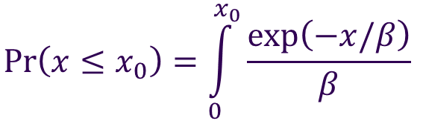
Distribución de Probabilidad Exponencial
Función de Distribución Acumulada Exponencial
Si queremos conocer el área que existe entre 0 y un valor x₀ cualquiera, es decir, la Pr(x ≤ x₀) lo que queremos es la integral en ese rango:
$$\text{Pr}\left(x≤x_{0}\right)=\int_{0}^{x_{0}}{\frac{\text{exp}\left(−x/β\right)}{β}}$$

Slide 42
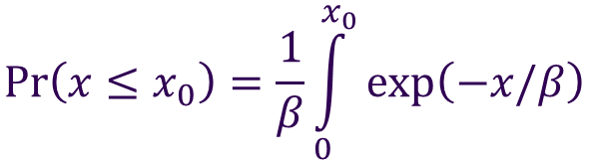


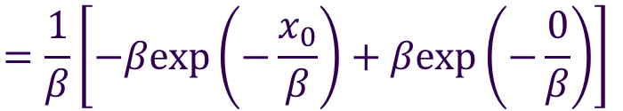
Distribución de Probabilidad Exponencial
Función de Distribución Acumulada Exponencial
Resolviendo esta integral:
$$\text{Pr}\left(x≤x_{0}\right)=\frac{1}{β}\int_{0}^{x_{0}}{\text{exp}\left(−x/β\right)}$$
$$=\frac{1}{β}{\left.\left[−β\text{exp}\left(−\frac{x}{β}\right)\right]\right|}_{0}^{x_{0}}$$
$$=\frac{1}{β}\left[−β\text{exp}\left(−\frac{x_{0}}{β}\right)+β\text{exp}\left(−\frac{0}{β}\right)\right]$$
$$=1−\text{exp}\left(−\frac{x_{0}}{β}\right)$$

Slide 43
Distribución de Probabilidad Exponencial
Función de Distribución Acumulada Exponencial
Por lo tanto
donde:
x₀ = un valor específico de x
Esto es el resultado
de la integral:

Slide 44
Ejemplo: “el Autolavado de Al”
Distribución de Probabilidad Exponencial
El tiempo entre los autos que llegan al “autolavado de Al” sigue una distribución de probabilidad exponencial, con una media de 3 minutos entre las llegadas de los autos.
A Al le gustaría saber la probabilidad de que el tiempo entre dos llegadas sucesivas sea de dos minutos o menos.
Pr(x ≤ 2) = 1 – 2,71828^{–2/3}
= 1 – 0,5134
= 0,4866

Slide 45
Ejemplo: “el Autolavado de Al”
Gráfico de la Función de Densidad de Probabilidad
f(x)
0,4
0,3
Pr(x ≤ 2) = área = 0,4866
0,2
0,1
x
1 2 3 4 5 6 7 8 9 10
Tiempo entre llegadas sucesivas (minutos).

Slide 46
Relación entre las distribuciones Poisson y Exponencial
(Si) la distribución Poisson
entrega una descripción
apropiada de un número de
ocurrencias por intervalo
(Si) la distribución
Exponencial entrega una descripción
apropiada del largo del
intervalo entre ocurrencias

Slide 47
Ejercicios
Dado que z es una variable aleatoria normal estándar, calcule las probabilidades siguientes:
Pr(-1,98 ≤ z ≤ 0,49)
Pr(0,52 ≤ z ≤ 1,22)
Pr(-1,75 ≤ z ≤ 1,04)
Dado que z es una variable aleatoria normal estándar, calcule z para situación:
El área de la izquierda de z es de 0,2119
El área entre –z y z es de 0,9030
El área entre –z y z es de 0,2052
El área a la izquierda de z es de 0,9948
El área a la derecha de z es de 0,6915

Slide 48
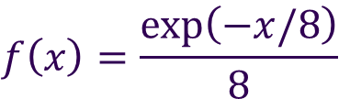

Ejercicios
Considere la función de densidad de probabilidad exponencial:
Pr(x ≤ 6)
Pr(x ≤ 4)
Pr(6 ≤ x)
Pr(4 ≤ x ≤ 6)
$$f\left(x\right)=\frac{\text{exp}\left(−x/8\right)}{8}$$
$$\text{para} 0 \text{≤} x$$

Slide 49
Referencias
Estadística para la Administración y Economía. David Anderson, Dennis Sweeney & Thomas Williams. 10ma edición. CENGAGE Learning. Capítulo 6: Distribuciones de Probabilidad Continua.

